Slide 1
누구나 쉽게 따라할 수 있는 빅데이터분석 실습
- R 환경구성 -

Slide 2
1. R 플랫폼 이해(1/2)
데이터분석을 위한 오픈소스(무료) 소프트웨어
  사용자 커뮤니티 활성화
데이터분석에 필요한 다양한 패키지들을 제공
  CRAN(The Comprehensive R Archive Network)을 통해 약 700 이상의
  다양한 기능을 가진 패키지 사용가능
  통계학자들이 만들어낸 통계 기법들이 패키지형태로 제공
  특히 데이터 시각화, 자연어 처리 등 다양한 패키지를 사용할 수 있음
데이터분석가의 통용 플랫폼
  데이터분석가들이 가장 보편적으로 사용하는 데이터분석 플랫폼

Slide 3
1. R 플랫폼 이해(2/2)
R 플랫폼의 단점
  일반 프로그래밍에 비해 느린 처리 속도
    통계학자들이 통계를 보다 편리하게 수행하기 만든 플랫폼으로,
    컴퓨터의 효율성을 고려하지 않고 개발된 패키지들이 많음
    이로 인해 방대한 양의 컴퓨터 메모리를 사용함
    따라서 기존 IT시스템과의 연계를 위한 목적으로 사용은 어려움
  기본적으로 한국어 지원은 제외

Slide 4
2. R 언어란?
R언어는 R플랫폼에서 동작되는 프로그래밍 언어
프로그래밍 언어 실행을 결과를 즉시 받기 위해 인터프리터 방식의 언어
  프로그래밍언어는 크게 인터프리터와 컴파일 언어로 구분됨
  컴파일 언어
    컴퓨터가 이해할 수 있는 언어로 최적화하여 번역(컴파일)한 뒤, 실행
    컴퓨터 최적화 작업을 수행하였기 때문에 인터프리터 언어에 비해 처리속도 빠름
  인터프리터 언어
    컴퓨터의 이해 여부와 상관없이 명령어를 그대로 실행

Slide 5
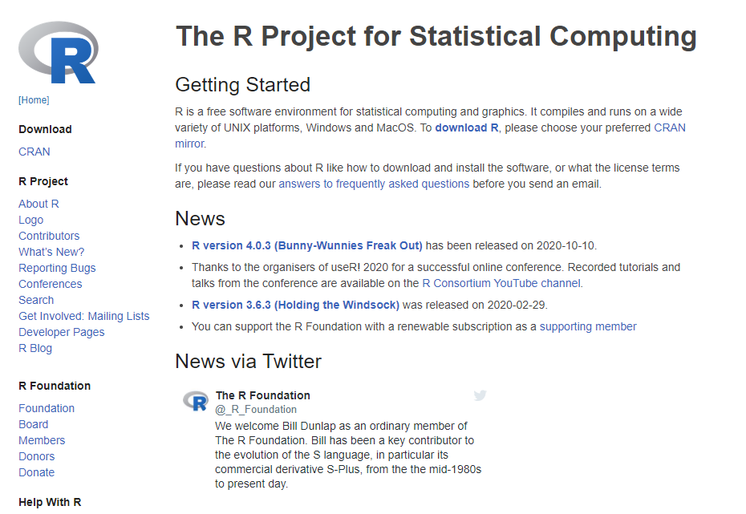
3. R 플랫폼 설치(1/13)
R 플랫폼 홈페이지
https://www.r-project.org/

Slide 6
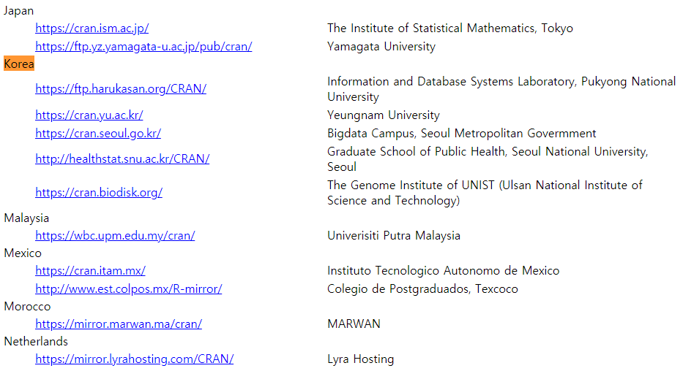
3. R 플랫폼 설치(2/13)
각 나라별로 설치파일을 제공하는 서버가 다수 있음
  Korea 중 아무 서버나 선택
  Korea 서버가 아닐 경우, 다운로드 속도가 현저히 떨어질 수 있음

Slide 7
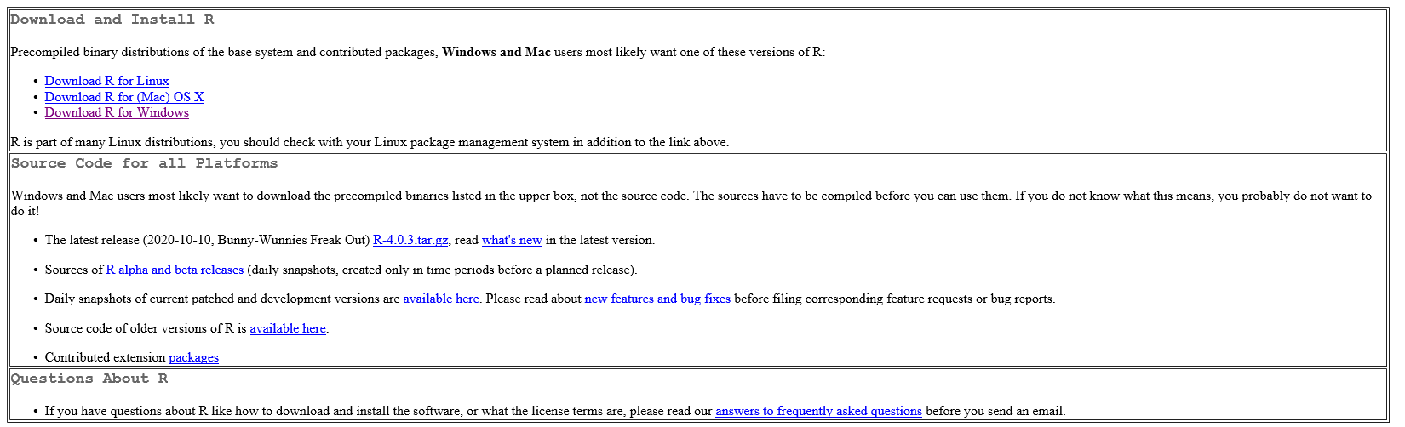
3. R 플랫폼 설치(3/13)
윈도우 운영체제 선택

Slide 8
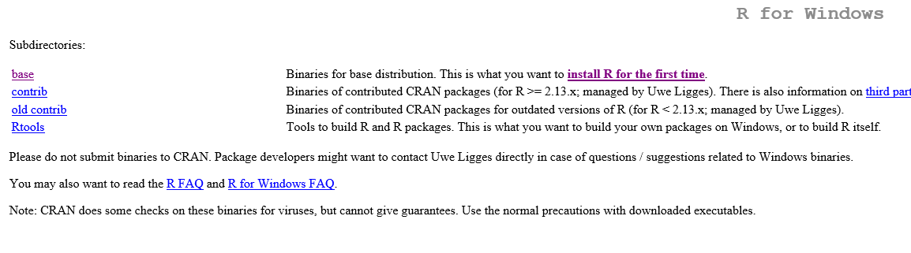
3. R 플랫폼 설치(4/13)
현재 버전 설치

Slide 9
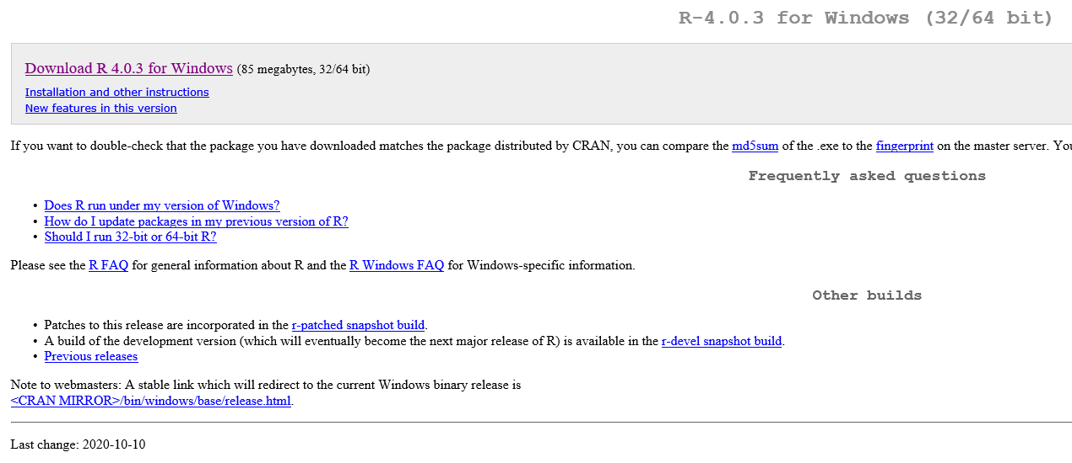
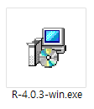
3. R 플랫폼 설치(5/13)
Download R4.0.2 for Wondows 링크를 클릭해서 설치파일을 다운로드함

Slide 10
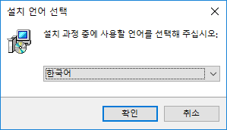
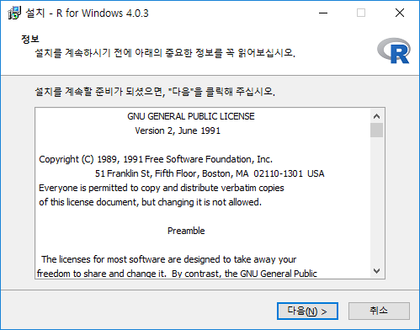
3. R 플랫폼 설치(6/13)
R-4.0.3-win.exe로부터 설치 시작

Slide 11
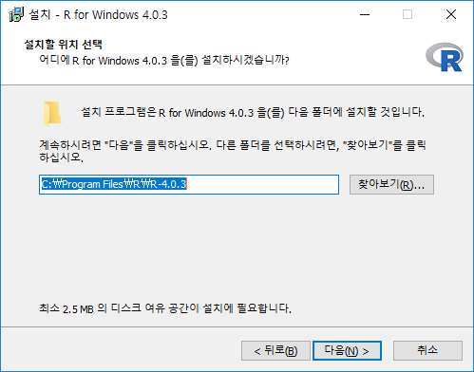
3. R 플랫폼 설치(7/13)
R-4.0.3-win.exe로부터 설치 시작

Slide 12
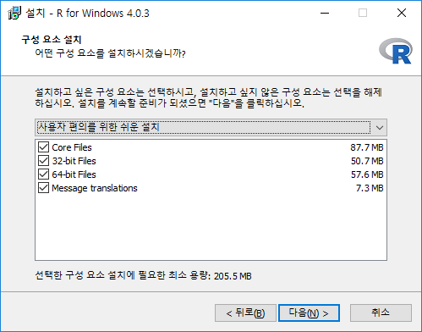
3. R 플랫폼 설치(8/13)
구성 요소 설치 – 모두 다 선택

Slide 13
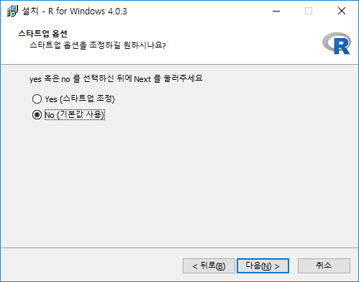
3. R 플랫폼 설치(9/13)
스타트업 옵션 –기본값 사용

Slide 14
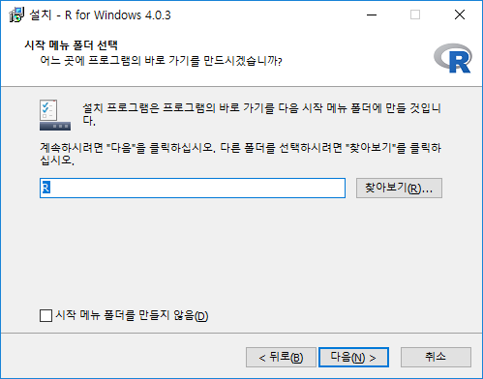
3. R 플랫폼 설치(10/13)
시작 메뉴 폴더 선택 – R (기본값 사용)

Slide 15
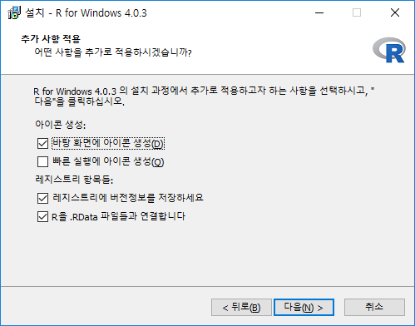
3. R 플랫폼 설치(11/13)
추가 사항 적용 – R 실행을 편리하게 하기 위해 바탕화면에 아이콘 생성

Slide 16
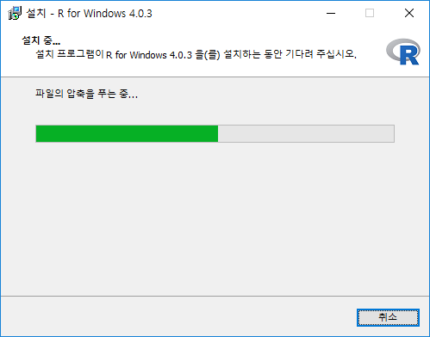
3. R 플랫폼 설치(12/13)
설치 중

Slide 17
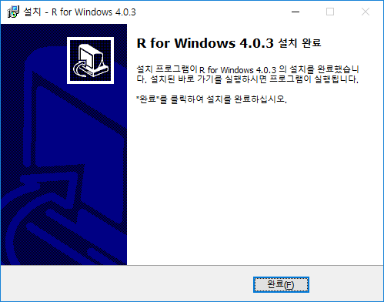

3. R 플랫폼 설치(13/13)
설치 완료
바탕화면에 생성된 R 실행 아이콘

Slide 18
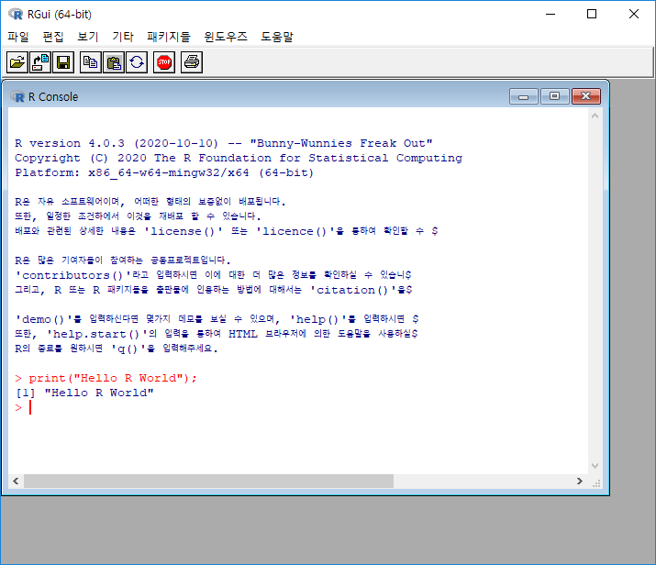
4. R 플랫폼 실행
R Consol 확인
바탕화면에 생성된 R 실행 아이콘
Hello R Word 문구 출력 테스트

Slide 19


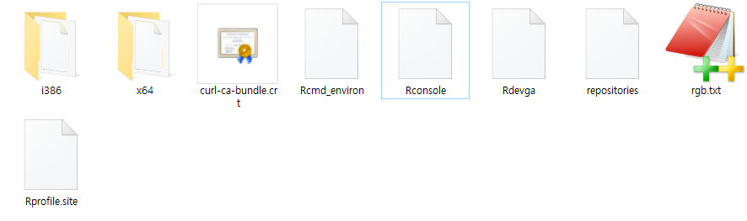
5. R 플랫폼 환경설정(1/3)
R 플랫폼 설치 위치
  C:\Program Files\R\R-4.0.3
R Consol 설정 파일
  C:\Program Files\R\R-4.0.3\etc\Rconsole
  C:\Program Files\R\R-4.0.3\etc\ 폴더 내에서 파일 수정은 불가능하기 때문에
  Rconsol파일을 바탕화면에 복사하여 수정 후, 덮어쓰기 함
  확장자가 존재하지 않는 파일로 파일 수정은 ‘워드패드’ 등 전문 문자 편집 툴 권장
바탕화면에서 파일 수정 후, 복사-붙여넣기 수행

Slide 20

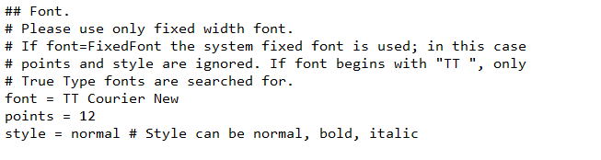
5. R 플랫폼 환경설정(2/3)
R Consol에서 명령어 실행할 때, 결과를 새창으로 보기(SDI 사용)
  MDI = no 설정
  #은 주석을 의미
  주석은 실행하지 않는 문장(설명 등)을 의미
R Consol 창 폰트 크기변경
  Points = 12

Slide 21
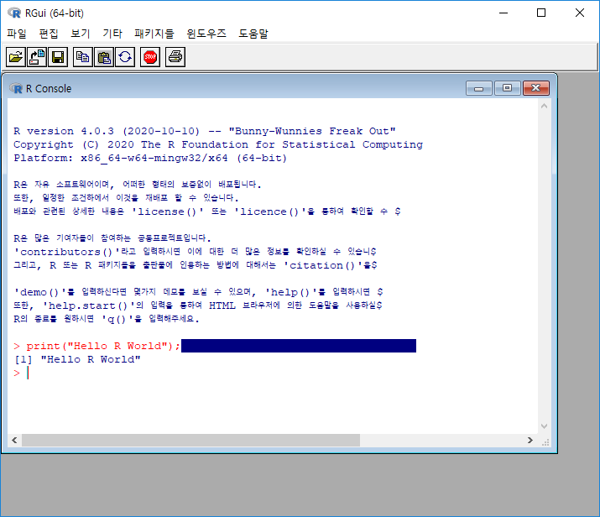
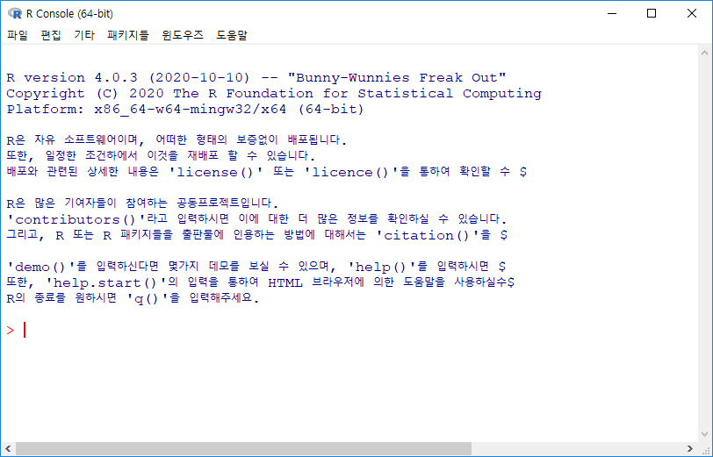
5. R 플랫폼 환경설정(3/3)
R Consol에서 명령어 실행할 때, 결과를 새창으로 보기(SDI 사용)
변경 전
변경 후

Slide 22
6. R 분석도구(IDE) 설치 (1/8)
R 분석도구(개발도구, IDE)
  R 플랫폼으로부터 R 언어를 편리하게 사용하기 위한 프로그램(소프트웨어)
  R Studio, Microsoft Visual Studio, R commander 등
  가장 보편적으로 사용하는 개발도구는 R Studio
  R을 통한 데이터분석은 반드시 개발도구를 사용하지 않아도 가능
  R consol도 가능
R Studio 설치는 반드시 R 플랫폼이 먼저 설치되어야 있어야 함

Slide 23
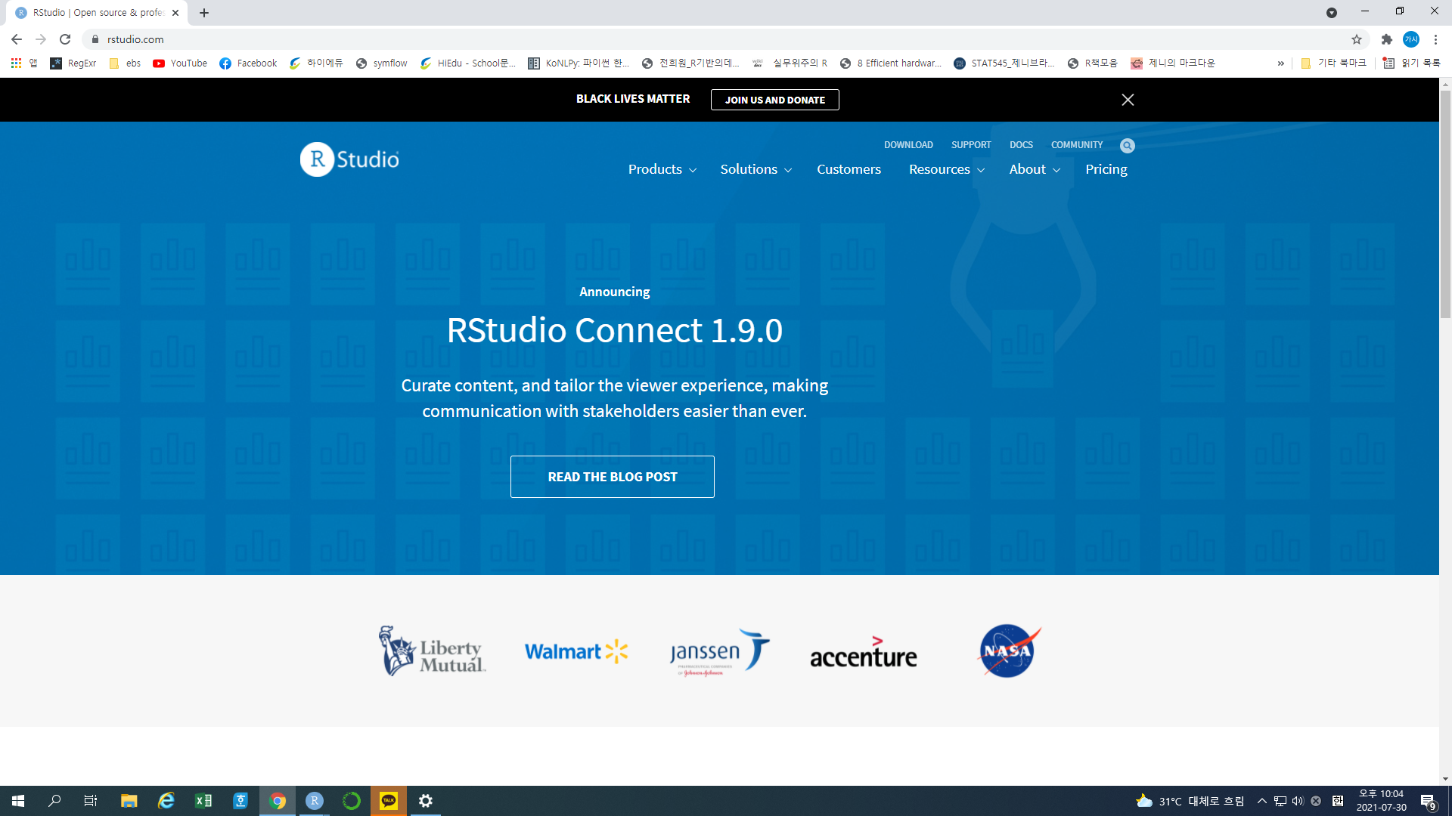
6. R 분석도구(IDE) 설치 (2/8)
R Studio 다운로드 (1/3)
https://rstudio.com/

Slide 24
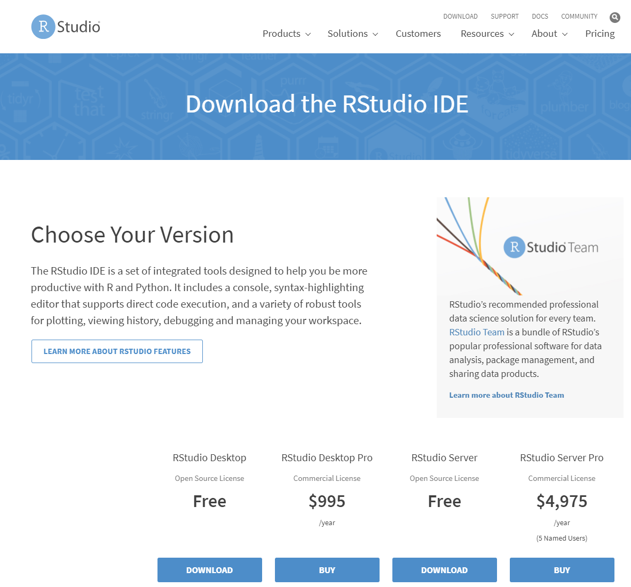
6. R 분석도구(IDE) 설치 (3/8)
R Studio 다운로드 (2/3)
https://rstudio.com/products/rstudio/download/

Slide 25
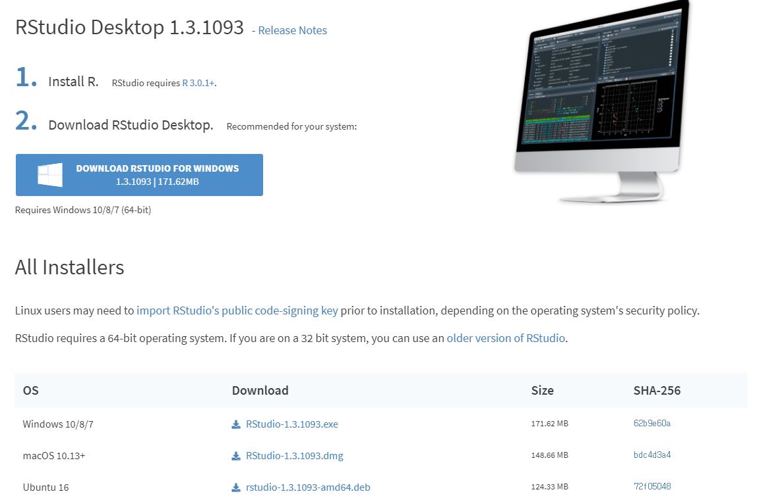
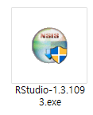
6. R 분석도구(IDE) 설치 (4/8)
R Studio 다운로드 (3/3)
https://rstudio.com/products/rstudio/download/#download

Slide 26
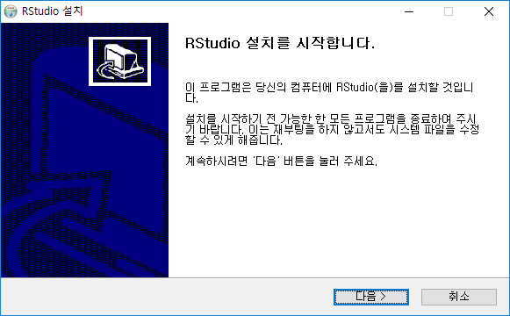
6. R 분석도구(IDE) 설치 (5/8)
R Studio 설치 (1/4)

Slide 27
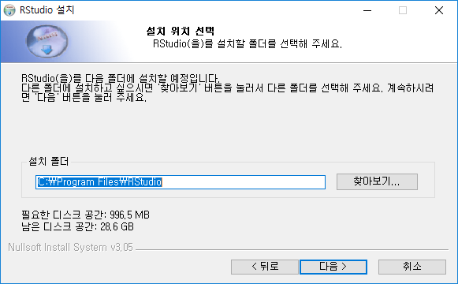
6. R 분석도구(IDE) 설치 (6/8)
R Studio 설치 (2/4)

Slide 28
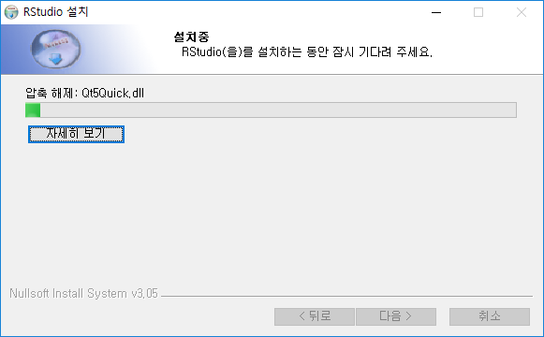
6. R 분석도구(IDE) 설치 (7/8)
R Studio 설치 (3/4)

Slide 29
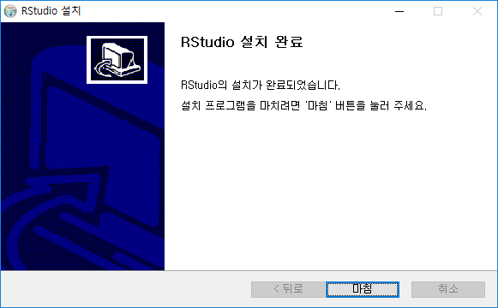
6. R 분석도구(IDE) 설치 (8/8)
R Studio 설치 (4/4)

Slide 30
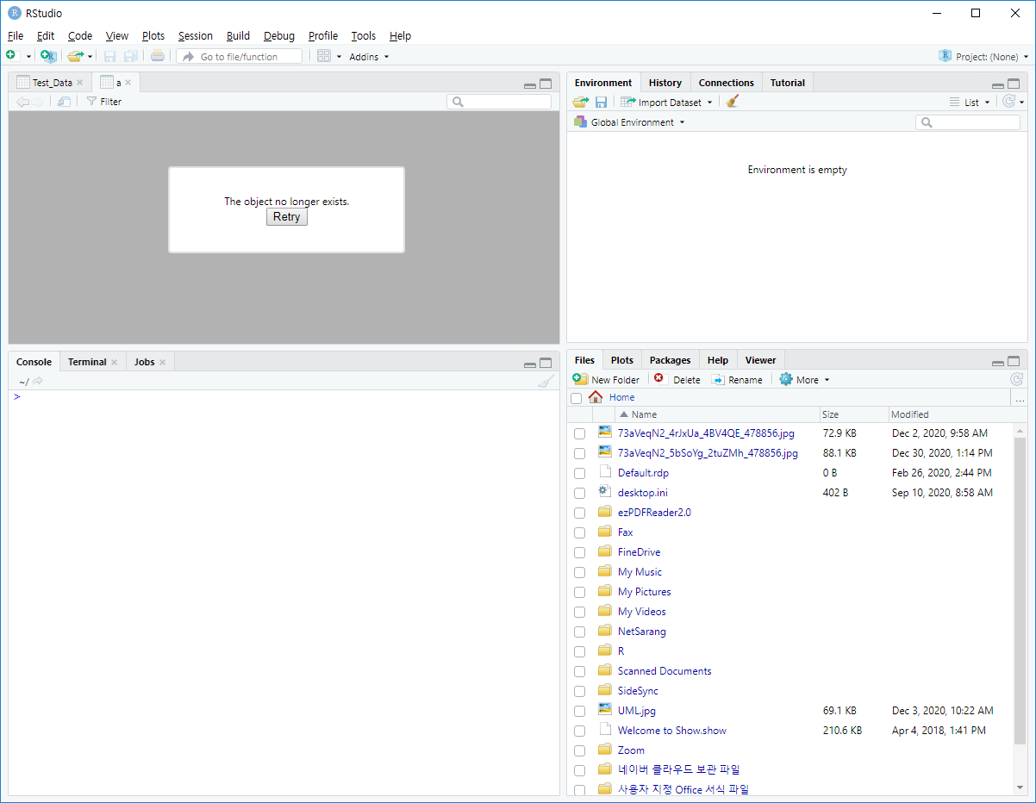
7. R Studio 실행 (1/2)
R Studio 화면 구조
R consol 창

Slide 31
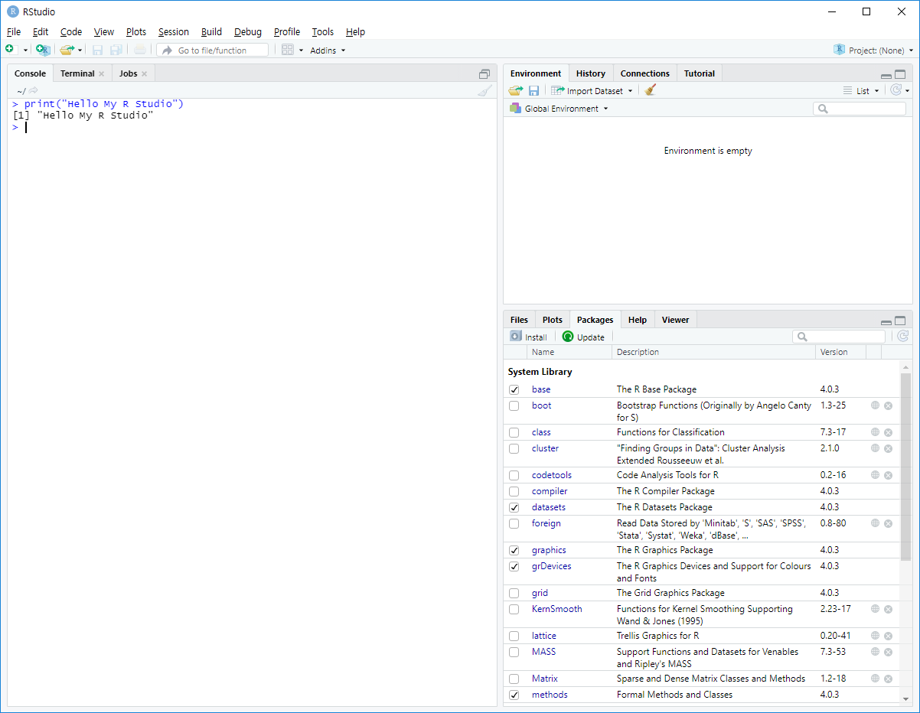
7. R Studio 실행 (2/2)
R Studio 텍스트 출력
Hello My R Studio 출력

Slide 32
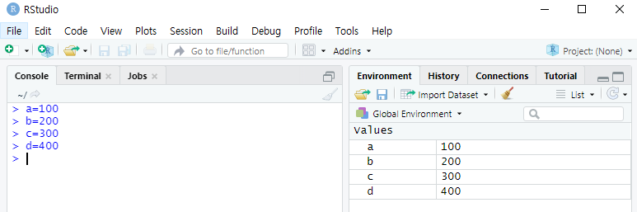
8. R 플랫폼과 R Studio 사용시 주의사항(1/5)
R 플랫폼의 장점이자, 단점은 메모리 사용량이 타 플랫폼에 비해 높음
  입력된 모든 데이터를 컴퓨터에 주기억장치(RAM)에 저장함
  데이터분석가가 삭제하지 않으면, 계속 유지됨
데이터분석을 수행할 때 메모리 부족 현상이 발생할 수 있음
  사용이 완료된 데이터는 메모리에서 제거하는 것이 중요함
변수에 데이터 저장하는 R 언어 문법
예) a변수(저장공간)에 100 값을 저장함
메모리에 저장된 데이터

Slide 33
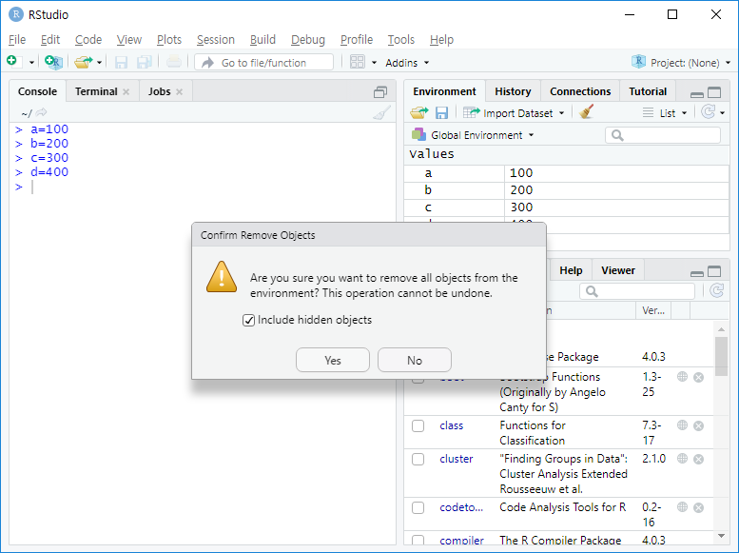
8. R Studio 사용시 주의사항(2/5)
메모리에서 삭제(1/2)

Slide 34
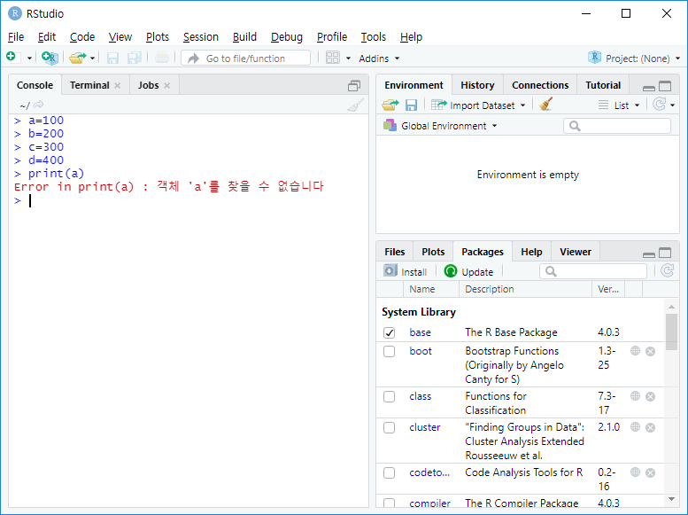
8. R Studio 사용시 주의사항(3/5)
메모리에서 삭제(2/2)
메모리에 저장된 데이터가 없기
때문에 a 변수가 출력되지 않고
에러가 발생함

Slide 35
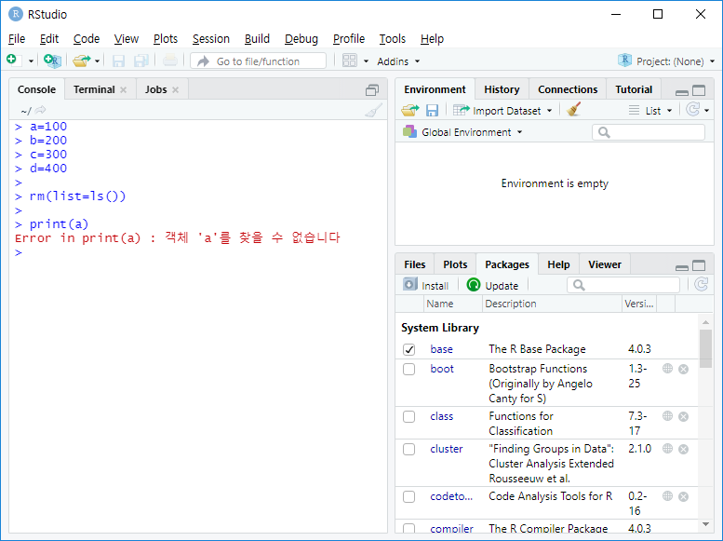
8. R Studio 사용시 주의사항(4/5)
메모리에서 삭제 명령어
  rm(list=ls())
메모리 삭제 명령어 실행

Slide 36
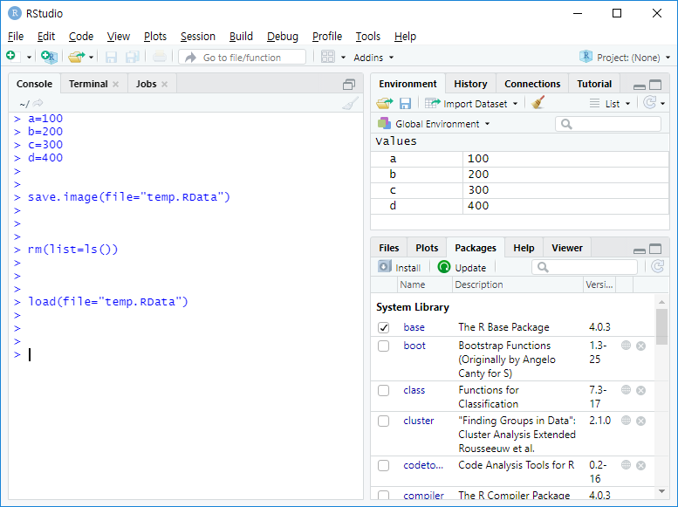
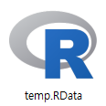
8. R Studio 사용시 주의사항(5/5)
메모리 저장된 데이터를 파일로 저장 및 불러오기
메모리 저장
현재까지 저장된 메모리 내용을 파일로 저장
메모리 삭제
저장된 파일의 데이터를 메모리 저장하기

